Slide 1
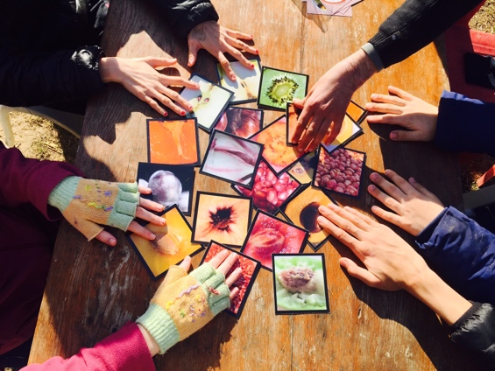
Agent d’entretien des services intérieurs F/H
CDD | Marseille 13 -ème | Dès que possible
Salarié(e ) | Temps complet | Permis B
Description du poste :
L’institut Médico-Educatif (IME) La Parade, spécialisé dans l’accompagnement des jeunes présentant des troubles du développement intellectuel (TDI) recrute un agent d’entretien des services intérieurs F/H. Vous rejoindrez une équipe dédiée au bien-être des jeunes accueillis et au maintien d’un environnement propre et sécurisant.
Missions principales :
Assurer l’entretien quotidien des locaux ( salles de classe, espaces communs, sanitaires, bureaux, internats, etc),
Veiller à l’application et au respect des protocoles d’hygiène et de sécurité,
Signaler toute anomalie ou dysfonctionnement au responsable de service.
Missions secondaires :
Collaborer avec les autres membres de l’équipe pour répondre aux besoins ponctuels de l’établissement,
Contribuer à la bonne organisation des espaces pour favoriser un cadre de vie agréable,
Participer aux réunions d’équipe lorsque nécessaire.
Profil recherché :
Expérience dans un poste similaire souhaitée, idéalement en milieu médico-social.
Connaissance des règles d’hygiène et des techniques de nettoyage adaptées.
Sens de l’organisation, rigueur et autonomie dans l’exécution des tâches.
Esprit d’équipe et respect des valeurs de l’établissement.
Compétences requises :
Maîtrise des outils et produits d’entretien.
Capacité à travailler dans un environnement accueillant des enfants et adolescents.
Ce que l’association peut vous apporter
Un environnement de travail agréable avec tous les avantages de la convention 66.
Un cadre responsabilisant qui donne de l’autonomie et offre la possibilité d’évoluer.
Nos offres d’emploi sont ouvertes à toutes et tous car nous croyons que la diversité des profils est un élément essentiel pour une vie d’équipe !
Depuis 1954, l’association Médico-Sociale de Provence a pour vocation d’accompagner et d’accueillir des personnes fragiles aux parcours hors normes : des enfants, des adolescents et des adultes, quels que soient leurs capacités, leurs handicaps, leurs vulnérabilités socio-relationnelles ou leur précarité́ familiale.
Animés par une mission forte de sens, « Un chemin pour chacun », nous initions des projets audacieux et innovants, avec le soutien des pouvoirs publics et de nos partenaires. Dans ce cadre, nous offrons un accueil individualisé dans nos lieux d’accueil basés en Provence. Nous plaçons la personne accueillie et sa famille au centre des dispositifs que nous déployons, en transmettant des savoir-faire et des savoir-être par l’éducation, la formation, le travail protégé, tout comme nous apportons des soins individualisés et un accompagnement quotidien.
Aujourd’hui notre équipe de près de 520 collaborateurs fait vivre nos valeurs de notre association :
Audace - Bienveillance - Intégrité
Vous êtes attirés par des projets concrets qui ont du sens? Vous voulez vous investir dans une association médico-sociale engagée? Vous appréciez des équipes fédérées par l’humain ? Rejoignez-nous !
Postuler
ime.parade@amsp.fr
Plus d’information sur notre site www.amsp.fr

